Slide 1
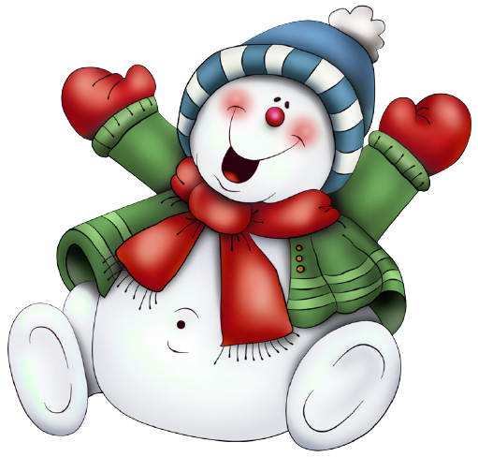
TEHNIŠKI DAN:
BOŽIČNO-NOVOLETNE DELAVNICE
OŠ VELIKANEDELJA
S PODRUŽNICO PODGORCI

Slide 2
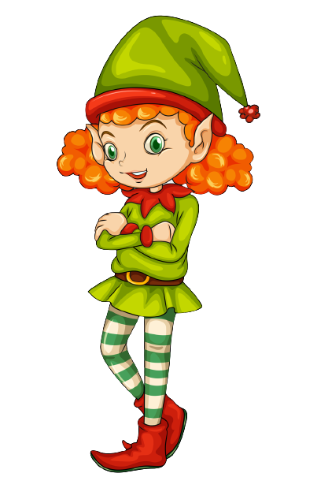
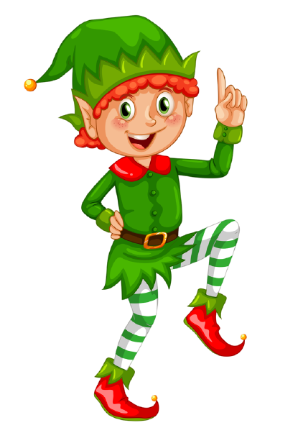
Danes boš cel dan ustvarjal/a, morda se bo tvoje ustvarjanje zavleklo še v jutrišnji dan, morda celo čez cel teden.
Pripravila sem ti različne ideje za izdelovanje voščilnic, okraskov, obeskov, piškotov…
TVOJA NALOGA je, da izdelaš VSAJ 2 izdelka (lahko tudi več).
Fotografije pošlji najkasneje do 14. 12. 2020 na e-naslov: osvelned@gmail.com

Slide 3
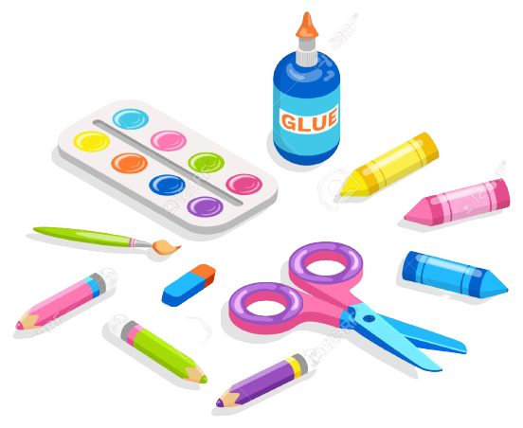
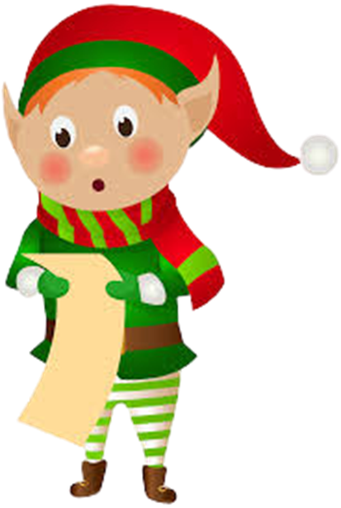
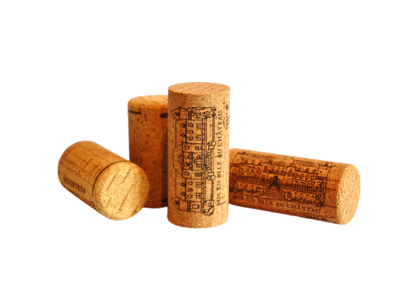

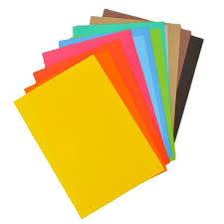
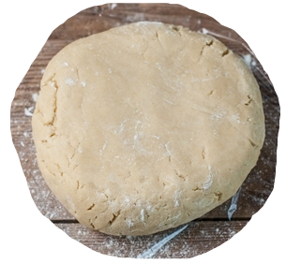
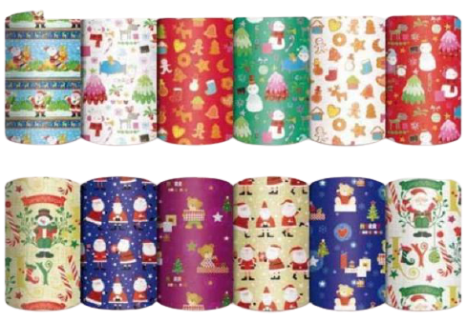
Katere potrebščine boš potreboval/a, je odvisno od tega, za katere izdelke se boš odločil/a.
Pri vsaki ideji je zapisan material za izdelavo.

Slide 4
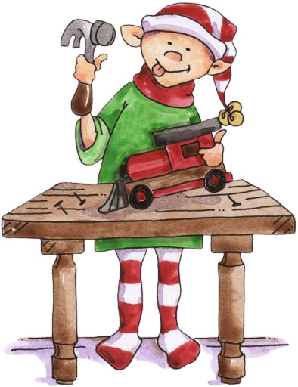
Za začetek si pripravi delovni prostor.
Včasih nam pri ustvarjanju pomaga prava glasba.
Če bi ti to pomagalo, si jo vsekakor pripravi.
V Spletni učilnici sem pripela posnetek, lahko si pa izbereš katero po svojem okusu.
Nujno potrebuješ še zaščito delovnega prostora s časopisnim papirjem.
Odloči se, kaj boš najprej delal-a in temu primerno pripravi potrebščine.
Začni z ustvarjanjem.

Slide 5
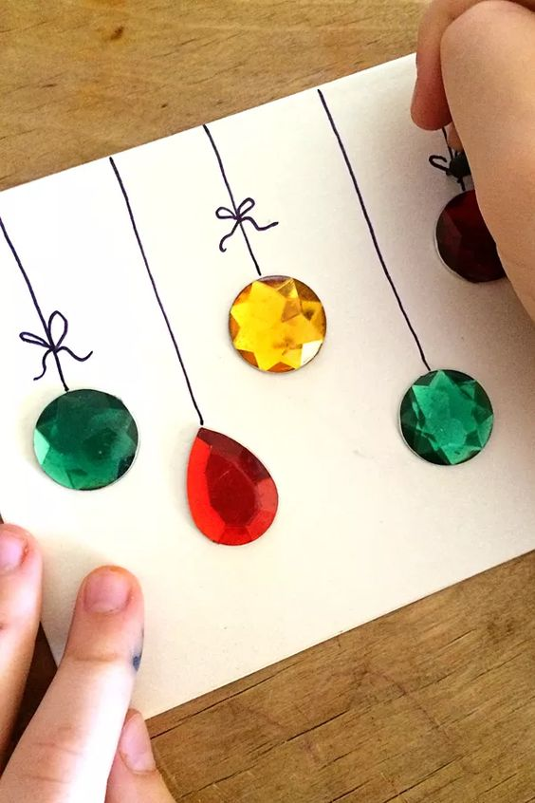
ENOSTAVNA VOŠČILNICA
Za izdelavo te voščilnice potrebuješ bleščice,
okrasne kamenčke…
Prilepi jih kot visijo
bunkice na smrekici.
Lahko narišeš vejico smrekice, nato prilepiš okrasne kamenčke in dorišeš pentlje, trakove, na katerih visijo.

Slide 6
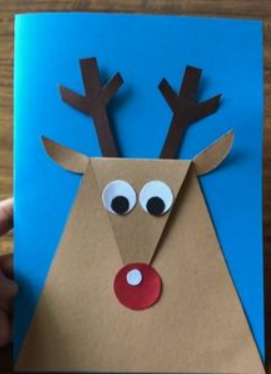
VOŠČILNICA JELENČEK RUDOLF
Za izdelavo te voščilnice potrebuješ kolaž papir,
lepilo in škarje.
Kolaž papir rjave barve obrežeš v obliko trikotnika in zgornji del prepogneš.
To bo glava in smrček.
Izrežeš še rogovje, oči, ušesa in smrček ter vse prilepiš.

Slide 7
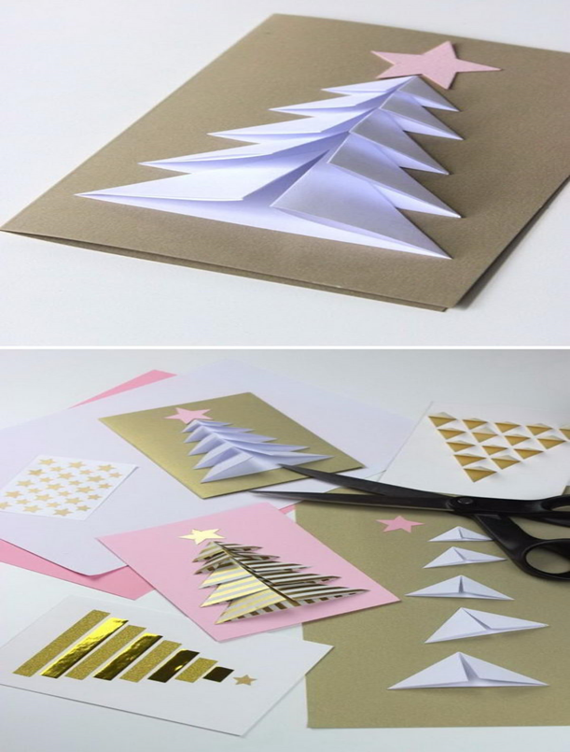
VOŠČILNICA ORIGAMI
Za izdelavo te voščilnice potrebuješ kolaž papir,
lepilo in škarje.
Kolaž papir rjave barve obrežeš v obliko trikotnika in zgornji del prepogneš.
To bo glava in smrček.
Izrežeš še rogovje, oči, ušesa in smrček ter vse prilepiš.

Slide 8
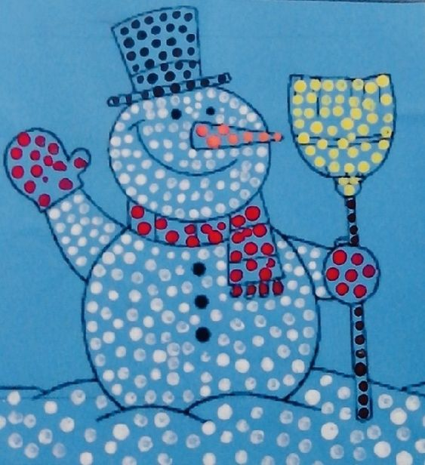
VOŠČILNICA SNEŽAK
Za izdelavo te voščilnice potrebuješ flomastre ali tempera barve. Za začetek na barvni papir (lahko je tudi druge barve in ne samo modre) narišeš obrobo snežaka.
Najprej lahko narediš skico.
Nato v notranjosti snežaka delaš pikice. Snežaka obrežeš in prilepiš na voščilnico.

Slide 9
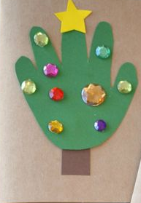
VOŠČILNICA SMREKA
Za izdelavo te voščilnice potrebuješ kolaž papir, bleščice,
okrasne kamenčke, škarje, lepilo. Na kolaž zelene barve obrišeš svojo dlan,
pravokotnik za deblo in zvezdico.
Izrežeš ter prilepi na voščilnico. Dodaš bleščice, okrasne kamenčke.

Slide 10
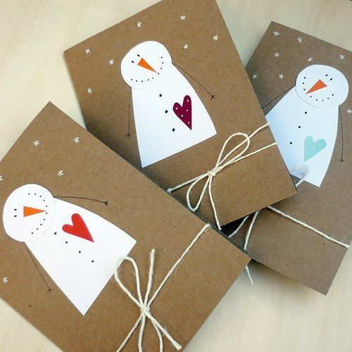
VOŠČILNICA SNEŽAK
Za izdelavo te voščilnice potrebuješ rjavi in beli papir,
lepilo in škarje. Iz papirja bele barve izrežeš krog za snežakovo glavo in obliko za trup. Prilepiš na osnovo iz rjavega papirja. S črnim flomastrom narišeš oči, usta, roke, gumbe in z oranžnim nos. Po želji ga okrasiš še s srčkom iz barvnega papirja in z naravno vrvico ali belo volno.

Slide 11
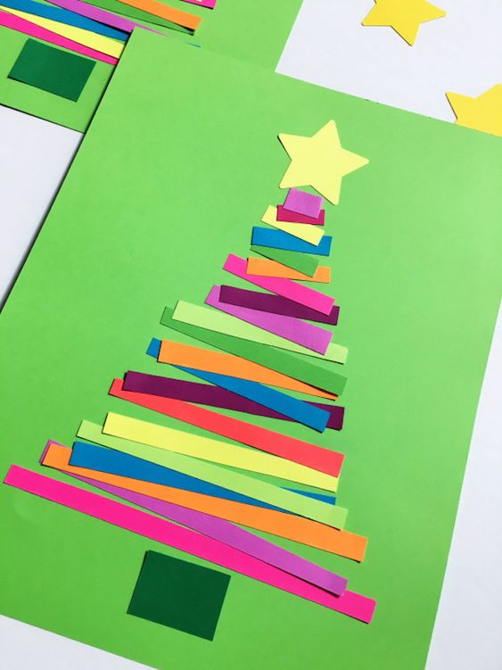
VOŠČILNICA SMREKA
Potrebuješ kolaž papir, škarje, lepilo. Iz kolaž papirja izrežeš različno dolge trakove
(kasneje jih lahko še skrajšaš), pravokotnik za deblo in zvezdico (lahko jo nadomestiš z bleščico ali okrasnim kamenčkom).
Nato si začrtaš kako velika in kakšne oblike bo smrečica in začneš z lepljenjem.

Slide 12
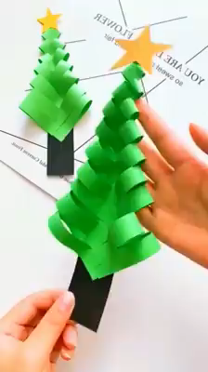
ŠE VEČ IDEJ ZA
OBLIKOVANJE
VOŠČILNICE
S SMREČICO:
(klikni na desni posnetek
in si oglej
postopke izdelave).

Slide 13
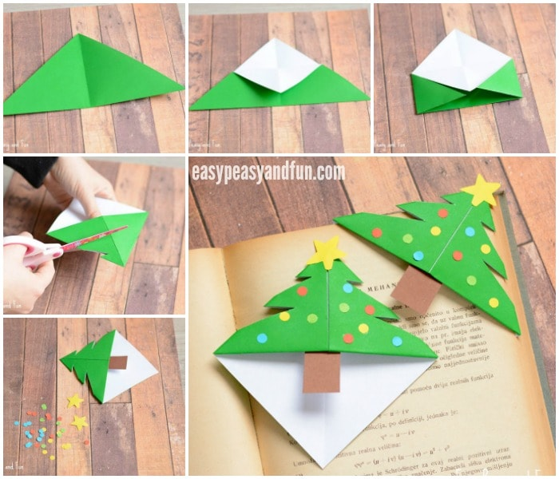
ORIGAMI KAZALKA SMREKA
Potrebuješ kolaž papir, škarje, lepilo. Iz kolaž papirja izrežeš različno dolge trakove
(kasneje jih lahko še skrajšaš), pravokotnik za deblo in zvezdico (lahko jo nadomestiš z bleščico ali okrasnim kamenčkom).
Nato si začrtaš kako velika in kakšne oblike bo smrečica in začneš z lepljenjem.

Slide 14
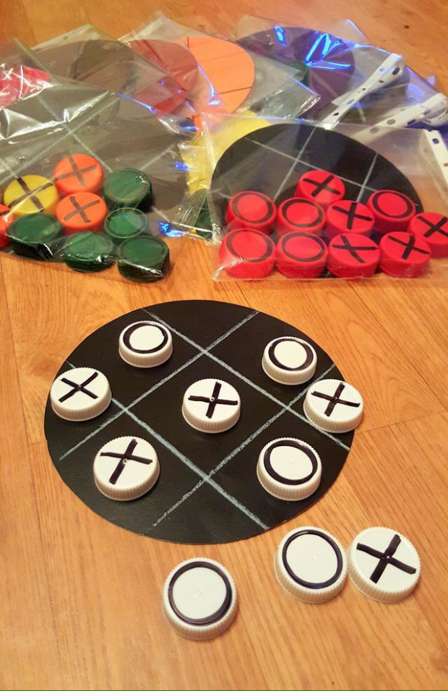
TRI V VRSTO (za krajšanje zimskih večerov)
Potrebuješ
po 5 zamaškov v dveh barvah
ali 10 zamaškov v eni barvi,
CD (ali krog iz kartona), flomastre.
Na eno barvo zamaškov
nariši krogce in na drugo križce. Če imaš eno barvo nariši 5 krat krožce in 5 krat križce.
Na CD ali karton nariši mrežo.
Zdaj potrebuješ le še
nekoga za izziv pri igri.

Slide 15
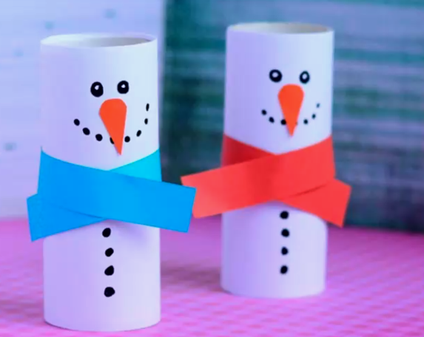
SNEŽAK
Potrebuješ rolico od kuhinjskih brisač ali toaletnega papirja, kolaž papir, škarje, lepilo.
Rolico oblepiš z belim papirjem, izrežeš korenček za nos
in trakec za šal.
Jih prilepiš
in dorišeš oči, usta, gumbke.

Slide 16
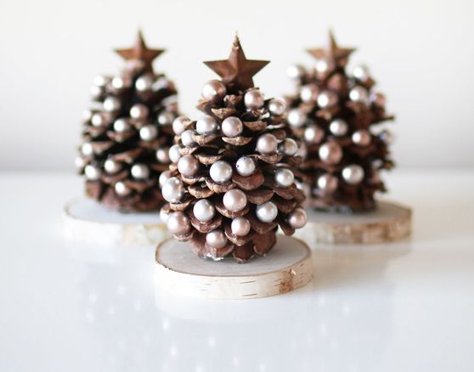
OKRAS IZ STORŽA
Potrebuješ vroče lepilo, storž, perlice in leseno podlago kamor boš storž prilepil/a. Če perlic nimaš, naredi kroglice iz alu folije in jih uporabi namesto perlic.
Podlago lahko okrasiš še s koščki mahu.

Slide 17
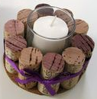
Potrebuješ navaden kozarec, svečko, zamaške iz plute, trak, CD (lahko je karton) in močnejše lepilo (silikonsko je dovolj močno).
Na sredino CD nalepiš kozarček, okrog njega nalepiš zamaške, jih obvežeš z okrasnim trakom in v kozarček vstaviš svečko.
Bodi pazljiv-a, da prižgane sveče nikoli ne pustiš ob stvareh,
ki hitro zagorijo.
Nanjo moraš paziti.
SVEČNIK

Slide 18
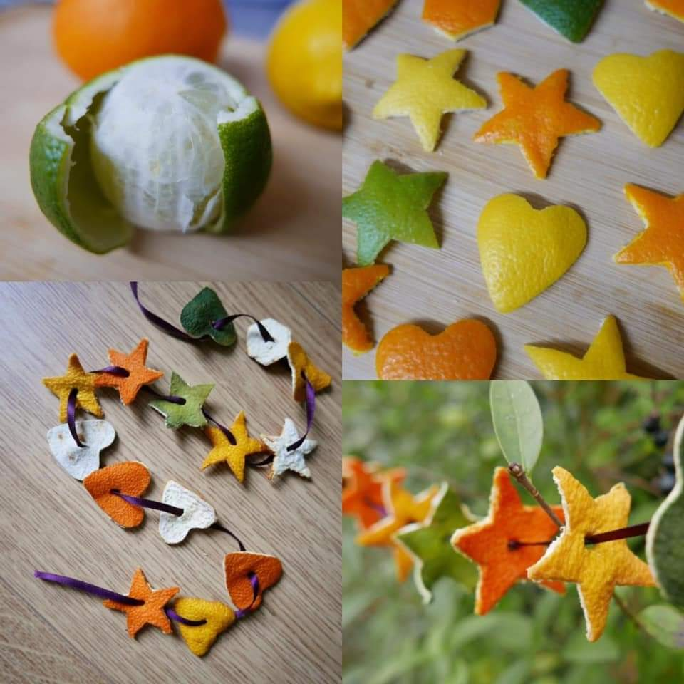
OKRASKI IZ NARAVNEGA MATERIALA
V teh dneh pojemo veliko
mandarin, limon, pomaranč.
Olupki teh sadežev
izredno lepo dišijo
in jih velikokrat damo na radiator,
da nam še nekaj časa diši cel prostor.
Iz njih pa lahko naredimo okraske,
če jih obrežemo in napeljemo na vrvico ter to damo na smrekico ali si z njimi drugače okrasimo prostor.

Slide 19
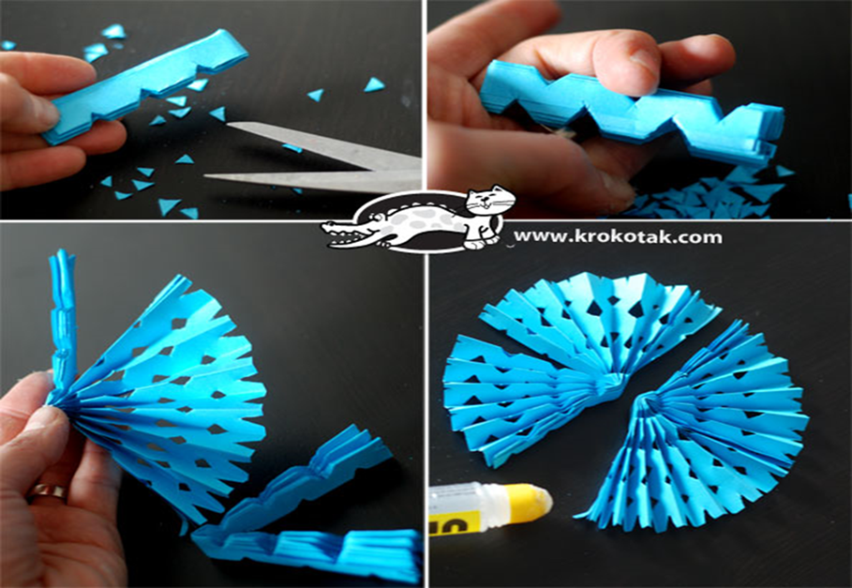
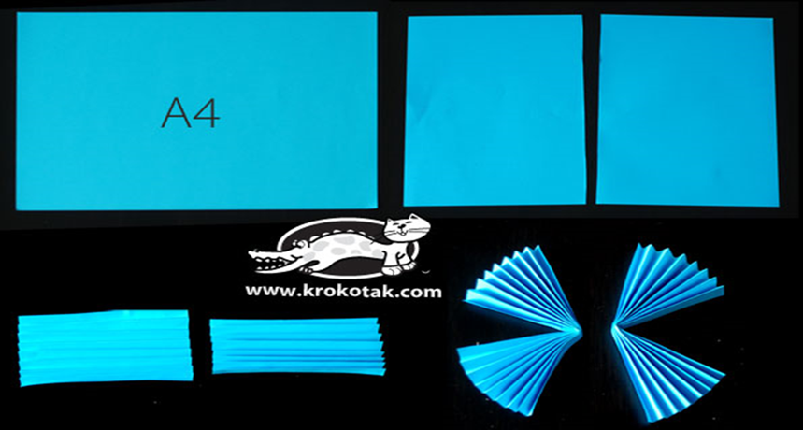
Potrebuješ papir pravokotne oblike (veliki zvezek, A4), škarje, lepilo.
Sledi navodilom na sliki.
ORIGAMI SNEŽINKA

Slide 20
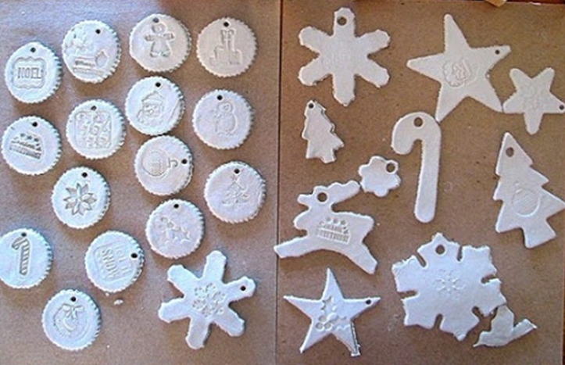
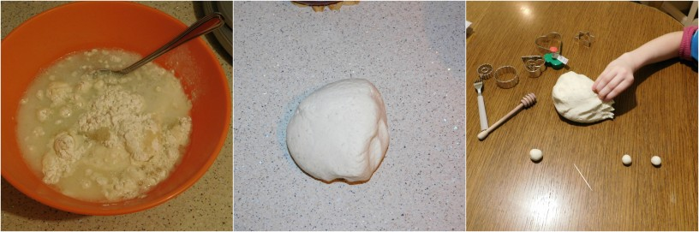
IZDELKI IZ SLANEGA TESTA
Za zmes potrebujemo enako mero soli in moke. Dodamo 2 žlici vode in žlico olja.
Delovno površino malce pomokamo, razvaljamo
in oblikujemo želene oblike.
Nikar ne pozabimo na luknjico,
ki je potrebna, da okrasek obesimo.

Slide 21
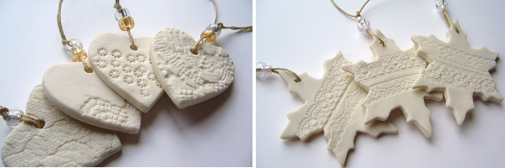
IDEJE ZA IZDELKE IZ SLANEGA TESTA
Izdelke položimo na pekač
(prej ga obložimo s peki papirjem)
in pečemo 20min na 180⁰C .
Pustimo,
da se ohladijo.
Ohlajene po želji
pobarvamo, polakiramo
in obesimo na smrečico ali uporabimo kako drugače.

Slide 22
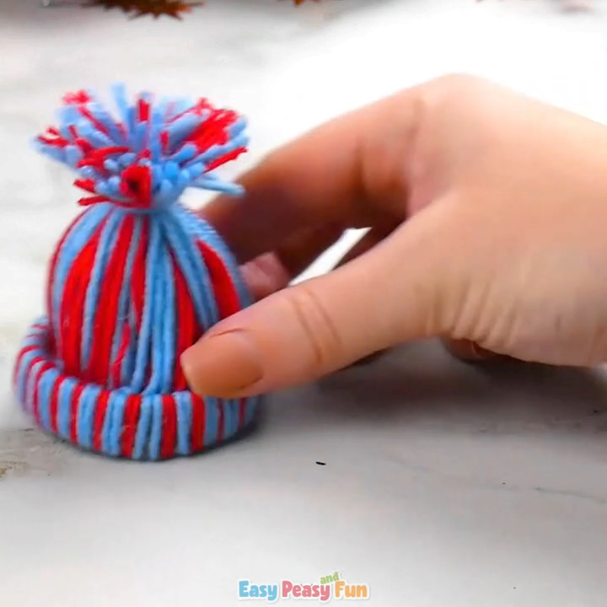
OKRAS KAPA IZ VOLNE
Potrebuješ rolico od kuhinjskih brisač ali toaletnega papirja in volno.
Celotni postopek izdelave si oglej na posnetku.

Slide 23
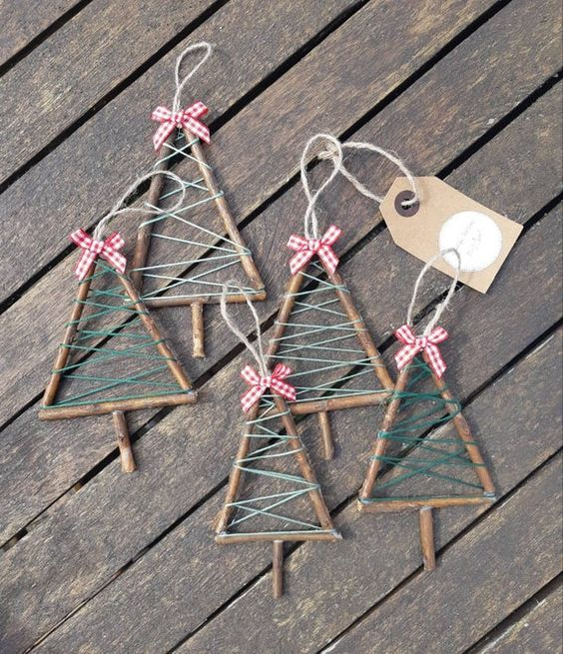
OKRASKI IZ NARAVNEGA MATERIALA
Potrebuješ vejice, volno, trakec za pentljo in vroče lepilo.
Vejice z vročim lepilom zlepiš v obliki smrečice, jih prepleteš z volno in na vrh dodaš pentjico.
Lahko si z njimi okrasiš smrečico ali sobo.

Slide 24
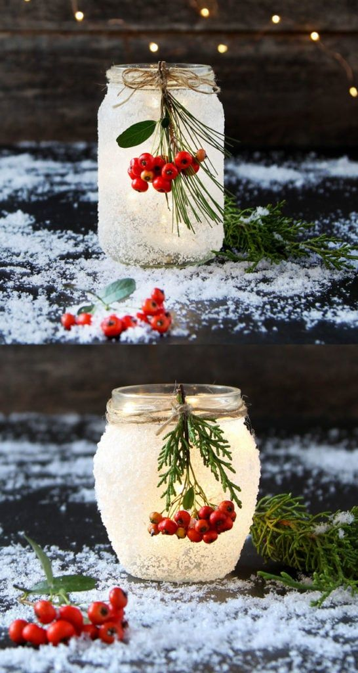
SVEČNIK
Potrebuješ manjši kozarec za vlaganje, lepilo za les, sol ali sladkor, naravni material (vejica, manjši storž …).
Kozarec na debelo namažeš z lepilom in povaljaš v soli ali sladkorju. Ko se posuši, polakiraš z lakom za lase in okrasiš z vejico (storžem …)

Slide 25
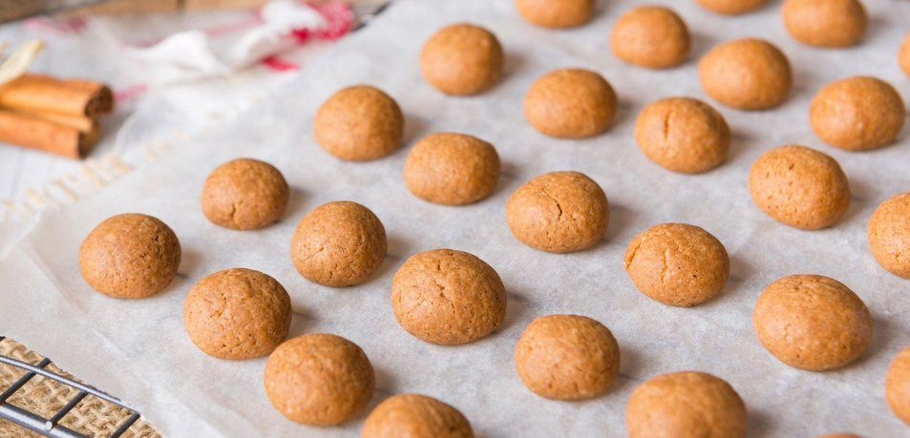
MEDENJAKI Z OREHI
Vse sestavine zgneteš v testo in daš za 30 minut v hladilnik. Narediš „klobaso“, odrežeš košček po košček in oblikuješ kroglico. Položiš v pekač, ki si ga pred tem obložil/a s peki papirjem in pečeš 15 min na 170 stopinj Celzija.
Če želiš, lahko medenjake še vroče obliješ z oblivom.
Potrebuješ:
500 g moke
250 g sladkorja
250 g margarine ali masla
3 žlice medu
2 pesti mletih orehov
½ žličke cimeta ali mešanice za medenjake
2 jajci
noževa konica sode bikarbone
OBLIV:
1 beljak
250 g sladkorja v prahu
sok ¼ limone

Slide 26
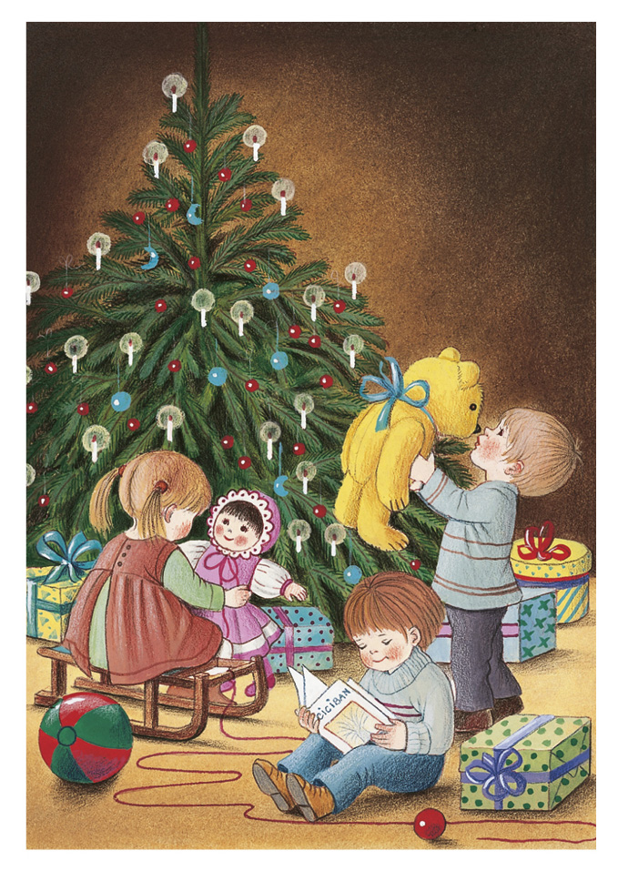
SREČA
Zvezdana Majhen
Dedek smrečico krasi,
Urška mu pomaga;
in iz sobice podi
mraz, ki sili s praga.
Čas po prazniku diši
po družinski sreči,
kaj, le kaj pod smrečico,
dedek skriva v vreči?
Vseh igrač bo slej ko prej
naša Urška sita,
sreča pa – naprej povej! –
ni v papir zavita.

